Slide 1
Matemática Discreta
Algoritmo de Grafo para problemas complexos de redes de computadores
Eduardo Maslow De Oliveira Coelho

Slide 2
Sumário
Historia
Característica
Rede Complexa
Algoritmo
Conclusão

Slide 3
Evolução
Início da década de 70 na comunicação sem fio
Década de 90 crescimento massivo com celulares e computadores pessoais
Expansão da internet redes ad hoc

Slide 4

Redes
Conjunto de equipamentos interligados por canais de comunicação.

Slide 5
Classes de Redes
Rede de informação
Rede social
Rede tecnológica
Rede Biológica

Slide 6
Características
Operação distribuída – não depende de um nó especifico
Sem ciclo no roteamento – pacotes trafegando na rede sem tempo indeterminado.
Demanda – adaptação ao tráfego
Período de Sonolência – adaptação de inatividade

Slide 7
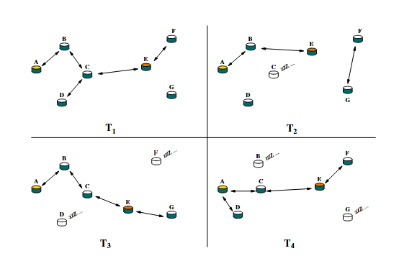
Movimentos na Rede

Slide 8
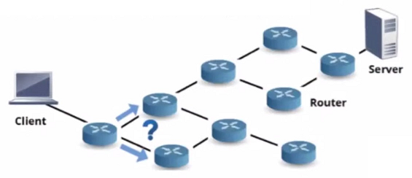
Problema De Roteamento
Envio de pacotes entre redes.
Busca a melhor rota (mais curta).
Considera distâncias e largura de banda.

Slide 9
Rede Complexa – O Grafo
Sistemas complexos em forma de rede.
Muitos vértices e arestas.
Recursos de análise computacional

Slide 10
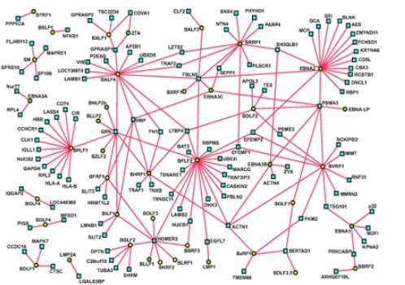
Rede Complexa

Slide 11
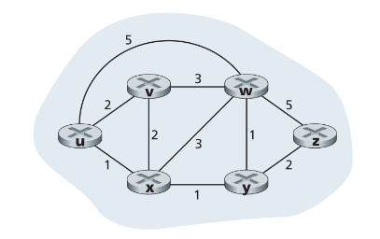
Grafos
Abstração do grafo G
Grafo G = (N,E)
N = roteadores (u,v,x,w,y,z)
E = Enlaces ((u,v),(u,x)...)

Slide 12
Custo
Custo do enlace (x,x’).
Ex: custo(u,v) = 2
Pode ser sempre 1 ou inversamente proporcional a largura de banda ou inversamente relacionada ao congestionamento.

Slide 13
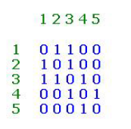
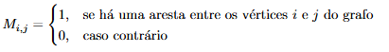
Grafo – Matriz de Adjacência
A matriz de adjacência guarda informação sobre todas as relações de adjacência de uma rede.

Slide 14
Rede Complexa
Rede dinâmica com regras para ligações entre os nós de maneira aleatória.

Slide 15
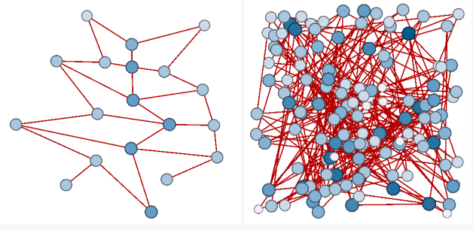
Rede Complexa

Slide 16
Redes Complexas
Modelos mais comuns de redes complexas.
Rede aleatória
Rede sem escala
Rede de pequeno mundo

Slide 17
Rede Aleatória
As arestas são criadas de forma aleatórias independente dos nós.
Evolui a partir da conexão com nós isolados.
Distância entre os nós, quando pequena gera o fenômeno de mundo pequeno.
Distribuição do grau dos nós, cresce de forma logarítmica.

Slide 18
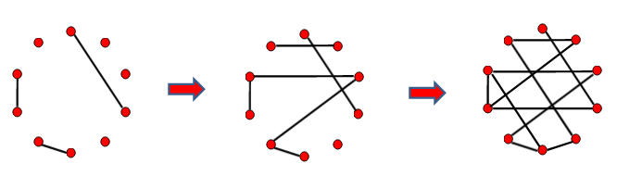
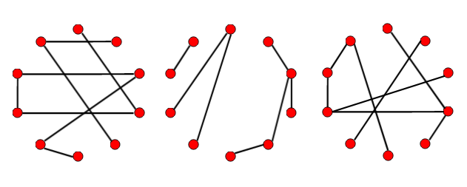
Rede Aleatória

Slide 19
Rede Mundo Pequeno
Distancia entre nós é pequena.
Transitividade alta.
Tamanho da rede.
Meio termo entre rede regular e rede aleatória.

Slide 20
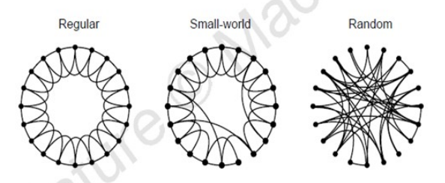
Rede Mundo Pequeno

Slide 21
Rede Sem Escala
Distribuição dos nós e igual ao modelo aleatório.
Poucos nós com muitos links.
Varias redes reais tem característica de uma rede sem escala
Utiliza conexão preferencial.

Slide 22
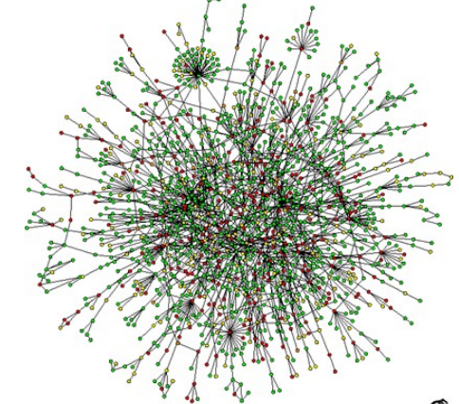
Rede Sem Escala

Slide 23
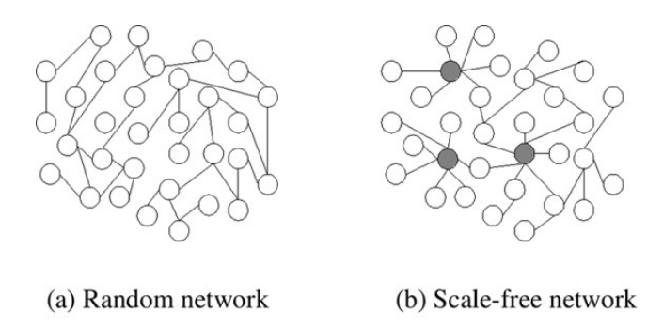
Rede Sem Escala

Slide 24
Problema do Caminho
Encontrar o caminho mínimo ou o mais curto.
Menor tempo de viagem dos pacotes.
Menor custo

Slide 25
Solução
Algoritmo de Dijkstra – é uma solução para encontrar o caminho mínimo.
Grafos orientados e não orientados.
Identifica, a partir do nó O, o custo mínimo entre esse nó e todos os outros do grafo.

Slide 26
Algoritmo Dijkstra
Para todo v ∈ V[G]
d[v] ← ∞
π[v] ← -1
d[s] ← 0
Q ← V[G]
enquanto Q ≠ ø
u ← extrair-mín(Q)
para cada v adjacente a u
se d[v] > d[u] + peso(u, v)
então d[v] ← d[u] + peso(u, v)
π[v] ← u

Slide 27
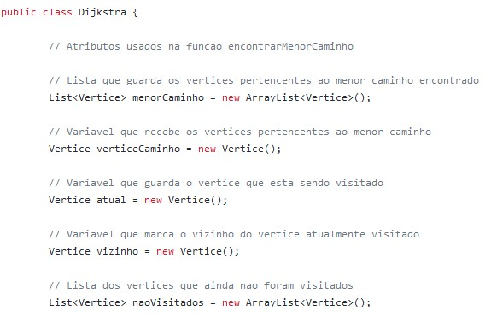
Algoritmo Dijkstra

Slide 28
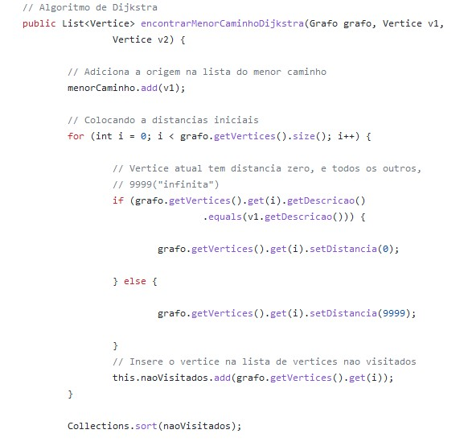
Algoritmo Dijkstra

Slide 29
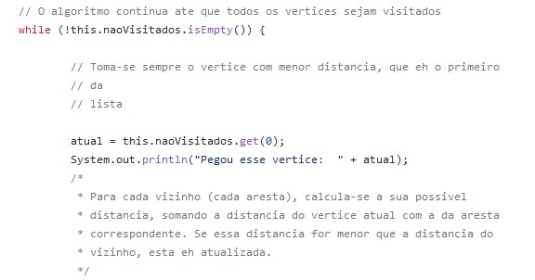
Algoritmo Dijkstra

Slide 30
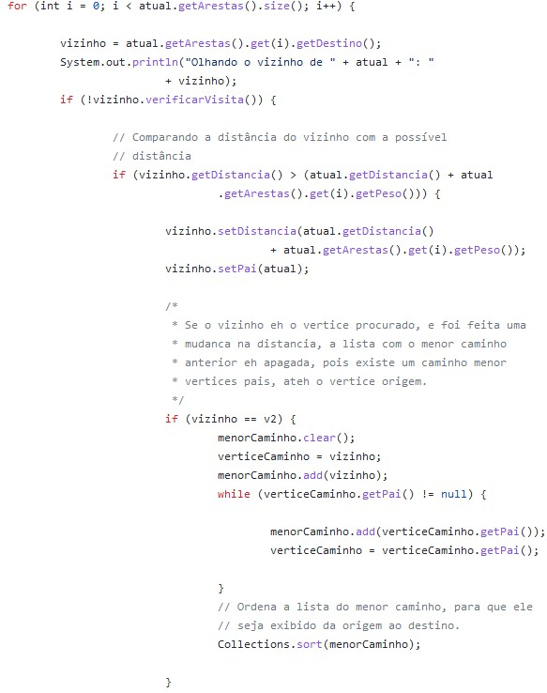
Algoritmo Dijkstra

Slide 31
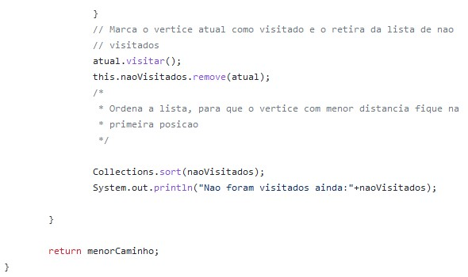
Algoritmo Dijkstra

Slide 32
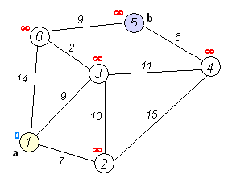
Algoritmo Dijkstra
Fonte: https://en.wikipedia.org/wiki/File:Dijkstra_Animation.gif

Slide 33

Algoritmo Dijkstra
Fonte :www.upload.wikimedia.org/wikipedia/commons/2/23/Dijkstras_progress_animation.gif

Slide 34
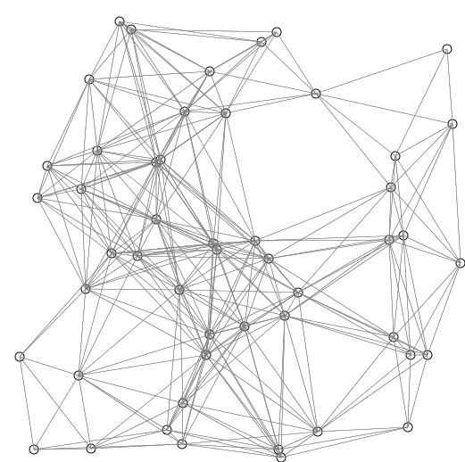
Algoritmo Dijkstra
Fonte: https://en.wikipedia.org/wiki/File:DijkstraDemo.gif

Slide 35
Problemas Relacionados
O algoritmo de Dijkstra não consegue encontrar o menor caminho em um grafo com pesos negativos.
Pode-se usar o algoritmo de Floyd, que consegue descobrir a menor distância entre todos os pares de vértices de qualquer grafo sem ciclos com peso negativo em uma complexidade de tempo maior.
O processo utilizado no algoritmo de Dijkstra é bastante similar ao processo usado no Prim.

Slide 36
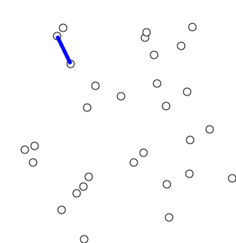
Algoritmo Prim
Exemplo do algoritmo Prim:

Slide 37
Conclusão
O estudo das redes complexas é de enorme valor por dois principais motivos. Primeiro porque são incontáveis os sistemas complexos que podem ser representados sob a forma de grafos. E segundo, as pesquisas têm demonstrado que distintas modalidades de redes complexas, apresentam propriedades estatísticas semelhantes . Logo , o ferramental matemático e computacional criado para analisar o comportamento de uma rede especifica, por exemplo, pode ser facilmente adaptado para o estudo de redes de outras preferências.

Slide 38
Título do Slide
NEWMAN, M.E.J.; The structure and function of complex networks, SIAM Review 45, 167–256 (2003).
NEWMAN, M.E.J.; Models of the small world, J. Stat. Phys. 101, 819–841 (2000).
JIM, S.; BESTRAVOS, A.; Small-World Internet Topologies - Possible Causes and Implications on Scalability of End-System Multicast, Technical Report BUCS-2002-004, Boston University, 2002
ALOUTSOS, M.; FALOUTSOS, P.; FALOUTSOS, C.; On Power-Law Relationships of the Internet Topology, SIGCOMM 1999
www.gta.ufrj.br/ensino/eel879/trabalhos_vf_2009_2 - acesso dia 25-01-2023
www.pt.wikipedia.org/wiki/Teoria_das_redes_complexas acesso dia 26-01-2023
www.cos.ufrj.br/~daniel/JAI-RC/JAI-RC.pdf - acesso dia 27-01-2023

